Slide 1
PC.6
Uma das principais características de RNAs é a capacidade de realizar um mapeamento não linear entre as entradas e a saída desejada. Essa capacidade está relacionada com a utilização de funções não lineares nas camadas da rede. Neste exercício, iremos explorar essa capacidade de mapeamento não linear utilizando um dataset sintético.

Slide 2
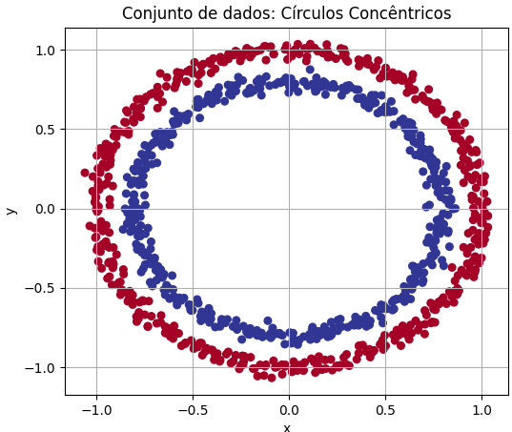
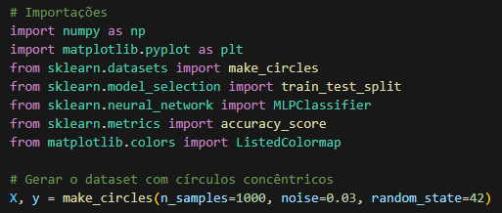
PC.06
1) Gere ou carregue um dataset sintético com padrão de distribuição não linear (ver exemplo apresentado na Figura 1 - make_moons ou make_circles do sklearn.datasets).

Slide 3
PC.06
2) Desenvolva uma RNA com pelo menos uma camada oculta e funções de ativação não lineares, para classificar os pontos do dataset. Utilize funções de ativação não lineares entre as camadas da RNA. Ao término, realize o treinamento do modelo utilizando a mesma arquitetura, porém removendo as funções de ativação e responda brevemente:
(a) Compare os resultados apresentando a fronteira de decisão dos modelos.
(b) Explique como a ausência de não linearidades afeta a fronteira de decisão aprendida pela RNA, e relacione esse comportamento com o fenômeno de underfitting.

Slide 4
PC.06
RNA: MLP.
Função de ativação não linear escolhida: Tangente Hiperbólica ( transforma qualquer número real em um valor no intervalo entre -1 e 1).
Geração dos dados: SKlearn - make_circles.
Divisão dos dados: 70% treino e 30% teste.
Topologia da rede: 2 camadas ocultas com 20 neurônios cada.
Número de iterações: 250 épocas.
Avaliação: Acurácia.

Slide 5
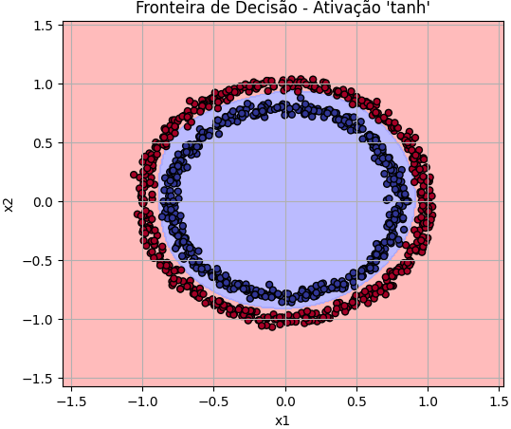
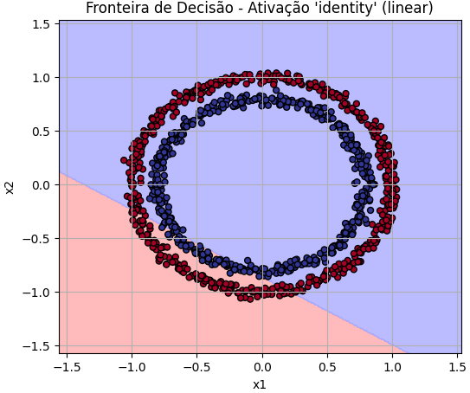
PC.06
(a) Compare os resultados apresentando a fronteira de decisão dos modelos.
Acurácia com ativação 'tanh': 0.993
Acurácia com ativação 'identity' (linear): 0.527

Slide 6
PC.06
(b) Explique como a ausência de não linearidades afeta a fronteira de decisão aprendida pela RNA, e relacione esse comportamento com o fenômeno de underfitting.
A ausência de funções de ativação não lineares (uso de `identity`) impede que a RNA capture relações complexas nos dados. A fronteira de decisão resultante é linear e inadequada para problemas não lineares, como o dos círculos concêntricos.
Isso leva ao underfitting, onde o modelo é incapaz de aprender o padrão mesmo nos dados de treino. Ou seja, a capacidade da RNA é limitada pela falta de não linearidade.

